Slide 1
genieproject.eu
Hacer que las cosas sucedan 2:
Actitud intraempresarial, gestión de conflictos y cambios en las mipymes

Slide 2
Índice
1
Actitud intraemprendedora
1.1 Definición
1.2 Los 4 principios de la actitud intraemprendedora: relación con la organización, satisfacción, motivación e intención
2
Gestión del cambio
2.1 Definición
2.2 Modelos de gestión del cambio
2.3 Implementación de cambios en tu empresa
3
Gestión de conflictos
3.1 Definición
3.2 El modelo de Harvard
3.3 Ejercicio

Slide 3
Objetivos
Al final de este módulo podrás:
Ser consciente de lo que se entiende por actitud intraemprendedora y sus 4 principios
Darte cuenta de lo importante que es la gestión del cambio y cómo implementarla en tu negocio
Qué es la gestión de conflictos y qué se puede hacer si surge un conflicto en tu empresa

Slide 4
Unidad 1
Actitud intraemprendedora
1.1 Definición
1.2 Los 4 principios de la actitud intraempresarial: relación con la organización, satisfacción, motivación e intención

Slide 5
1. Actitud intraemprendedora
1.1 Definición
Para una comprensión más profunda del intraemprendimiento desde una perspectiva individual, primero observamos la personalidad del intraemprendedor.
La personalidad juega un papel en la intención de convertirse en un emprendedor y también en el éxito empresarial.
La personalidad como concepto contiene actitudes, matices y orientación sobre las experiencias y acciones de los individuos, por lo que influye tanto en el emprendimiento como en el intraemprendimiento.
El entorno organizacional juega un papel importante en el comportamiento intraemprendedor, pero no explica suficientemente por qué un individuo tiene actitudes emprendedoras.
Las iniciativas más emprendedoras tienen dinámicas específicas que tienen un impacto positivo en el rendimiento empresarial.
Fuente n.º: 7
Fuente de la imagen: Pixabay

Slide 6
1. Actitud intraemprendedora
Conciencia
Confiabilidad
Arena de arena
Organización
Persistencia
Planificación
Puntualidad
Responsabilidad
Agradable
Colaboración
Colegialidad
Generosidad
Honestidad
Integridad
Amabilidad
Confiabilidad
1.1 Definición
Las cinco dimensiones del concepto de personalidad con referencia al intraemprendimiento:
Cinco Grandes
Extraversión
Asertividad
Alegría
Comunicación
Optimismo
Liderazgo
Vivacidad
Sociabilidad
Estabilidad emocional
Confianza
Hacer frente al estrés
Moderación
Resiliencia
Autoestima
Autoconciencia
Autorregulación
Definición:
La extraversión, la apertura y la conciencia pueden considerarse como aquellos rasgos de personalidad que tienen más probabilidades de influir en el intraemprendimiento.
Apertura a la experiencia
Curiosidad
Creatividad
Conciencia Global
Mentalidad de crecimiento
Imaginación
Innovación
Tolerancia
Fuente n.º: 2

Slide 7
1. Actitud intraemprendedora
1.1 Definición
Comportamiento intraemprendedor
Innovación
Proactividad
Reconocimiento/explotación de oportunidades
Toma de riesgos
Creación de redes
Individual
Como se ha mencionado, el entorno organizacional juega un papel importante en el comportamiento intraemprendedor, pero no explica suficientemente por qué un individuo finalmente decide comportarse empresarialmente.
El gráfico muestra que el comportamiento intraemprendedor está influenciado por actitudes y características intraemprendedoras. Por lo tanto, es importante reconocerlos como factores influyentes.
Actitudes intraemprendedoras
Relación con la organización
Satisfacción
Motivación
Intención
Características intraemprendedoras
Habilidades/habilidades
Percepción de sus propias capacidades
Conocimiento personal
Experiencia pasada
En este curso nos vamos a concentrar en la actitud intraempresarial y cómo puede influir en el intraemprendimiento en tu empresa
Fuente n.º: 3

Slide 8
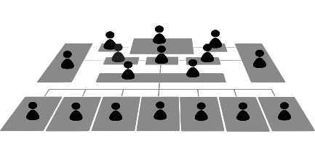
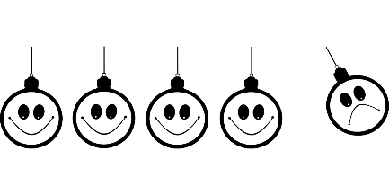
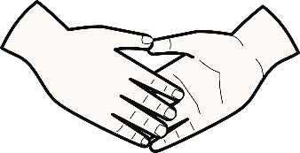
1. Actitud intraemprendedora
1.2 Los 4 principios de la actitud intraemprendedora
Una relevancia especial surge del comportamiento intraemprendedor, ya que puede resultar en nuevas oportunidades de liderazgo.
El liderazgo tradicional se basa en lo conocido, la seguridad y la experiencia. Sin embargo, el liderazgo intraemprendedora se basa en lo desconocido. Se necesita información detallada para tomar decisiones a fin de minimizar los riesgos. Esto es bajo la condición de que los recursos necesarios sean otorgados por la empresa.
Es necesario que un intraemprendedor tome riesgos calculables, experimente, utilice el conocimiento existente y saque el máximo provecho de los recursos disponibles. Las decisiones siempre se ajustan a medida que entra nueva información.
Actitud intraemprendedora
Relación con la organización
Satisfacción
Motivación
Intención
Fuente n.º: 4
Fuente de la imagen: Pixabay

Slide 9
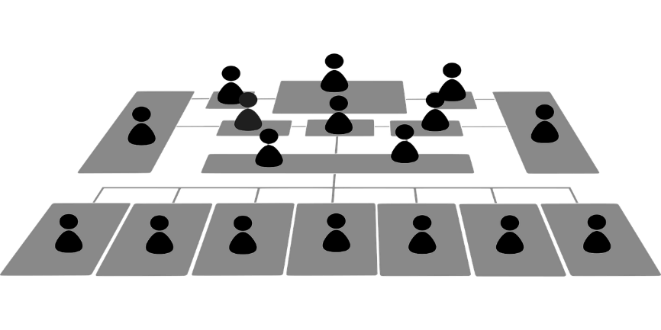
1. Actitud intraemprendedora
1.2 Los 4 principios de la actitud intraemprendedora
Relación con la organización
La confianza en el supervisor directo es un requisito previo importante para el comportamiento empresarial.
El apoyo del propietario/empresario es un elemento clave importante que promueve el intraemprendimiento.
Alentar a los empleados ayuda a manifestar el comportamiento intraemprendedor.
La "propiedad psicológica" es vista como un mediador de la relación entre una persona y su organización. Esto crea una sensación entre los empleados de que los objetivos organizacionales son propios.
Si las personas tienen la sensación de ser parte de algo, los objetivos se evalúan como más positivos.
¡Recuerda!
Cuanto más se relaciona el empleado con la organización, más influye en las acciones empresariales y, en última instancia, en el comportamiento empresarial
Fuente n.º: 5
Fuente de la imagen: Pixabay

Slide 10
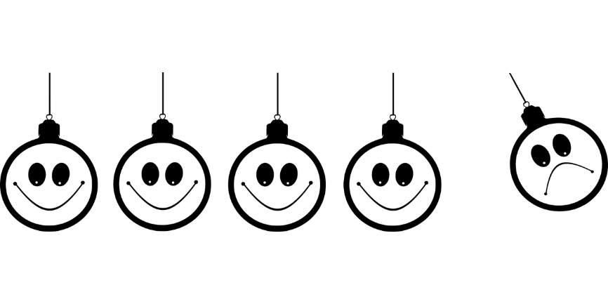
1. Actitud intraemprendedora
1.2 Los 4 principios de la actitud intraempresarial
Satisfacción
La satisfacción laboral se considera un elemento importante porque en el contexto del intraemprendimiento tiene un impacto positivo en la sostenibilidad y el crecimiento de la empresa.
Las experiencias de trabajo acumuladas de los empleados son un componente de satisfacción.
La sensación de satisfacción puede ser aumentada e influenciada positivamente al otorgar a los empleados una acción autónoma.
Fortaleciendo la relación con la organización y delegando la propiedad, la gerencia puede promover la satisfacción en la empresa a través de recompensas y compensaciones.
¡Recuerda!
Cuanto más satisfecho el empleado, más influye en las acciones empresariales y, en última instancia, en el comportamiento empresarial
Fuente n.º: 5
Fuente de la imagen: Pixabay

Slide 11
1. Actitud intraemprendedora
1.2 Los 4 principios de la actitud intraempresarial
Motivación
Las recompensas tienen un impacto no solo en la satisfacción, sino también en la motivación de los empleados para actuar intraemprendedoramente.
La conciencia tiene un impacto directo en el tiempo y la energía gastados en las iniciativas.
Los sistemas de recompensa deben integrarse en las empresas, ya que esto puede mejorar la calidad del trabajo y aumentar los esfuerzos y la motivación. Esto conduce a más innovación, toma de riesgos y, en última instancia, intraemprendimiento.
Los intraemprendedores también están motivados por los desafíos que han dominado. Los empleados emprendedores experimentan la motivación de las leyes orientadas al mercado o del deseo de crear valor añadido a partir de las oportunidades.
¡Recuerda!
Cuanto más motivado esté el empleado, más influye en las acciones empresariales y, en última instancia, en el comportamiento empresarial
Fuente n.º: 6
Fuente de la imagen: Pixabay

Slide 12
1. Actitud intraemprendedora
1.2 Los 4 principios de la actitud intraemprendedora
Intención
La intención intraempresarial se refiere al objetivo de desarrollar nuevas ramas de negocio, crear un spin-off o diversificar la propia organización.
La intención según la cual los individuos actúan es un fuerte indicador de los comportamientos.
El grado en que los intraemprendedores se benefician directamente del desarrollo de ideas innovadoras no desempeña un papel significativo. Viven su pasión, pero utilizan los recursos puestos a su disposición por la empresa.
Las intenciones de los intraemprendedores son procesos conscientes. Al establecer objetivos, los intraemprendedores pueden dirigir la comunicación y el compromiso de las empresas.
¡Recuerda!
La intención de un empleado es un fuerte indicador de comportamientos. Con el establecimiento de metas, los intraemprendedores pueden dirigir la comunicación y el compromiso
Fuente n.º: 6
Fuente de la imagen: Pixabay

Slide 13
Unidad 2
Gestión del cambio
2.1 Definición
2.2 Modelos de gestión del cambio
2.3 Implementación de cambios

Slide 14
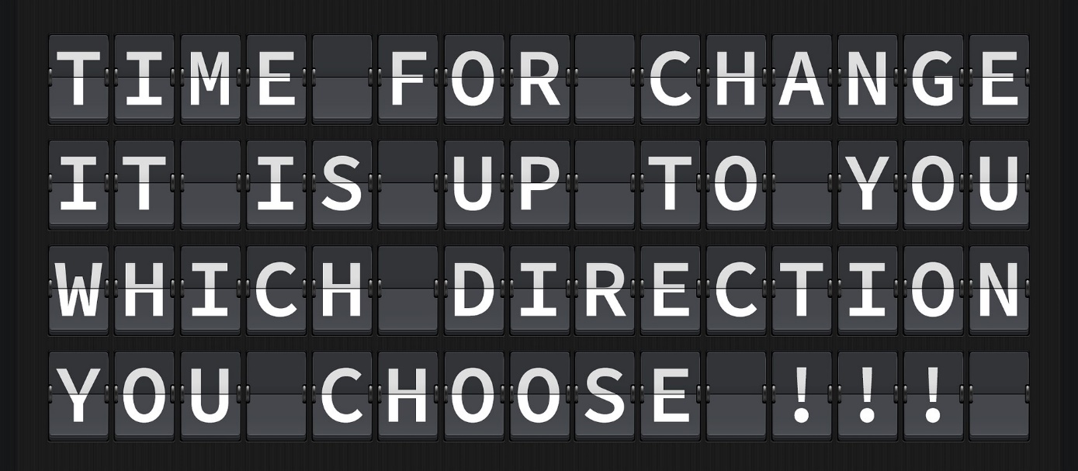
2. Gestión del cambio
2.1 Definición
Implementar el cambio no es fácil, especialmente en las pequeñas empresas. Tienen un montón de partes móviles, por no hablar de empleados que pueden ponerse nerviosos por los grandes cambios o turnos.
Gestionar el cambio es uno de esos temas de los que la gente no habla mucho, pero es extremadamente importante, ya sea cambiando a un nuevo mercado o cambiando la estructura organizacional para garantizar la salud a largo plazo de la empresa.
Fuente n.º: 10
Fuente de la imagen: Pixabay

Slide 15
2. Gestión del cambio
2.1 Definición
El proceso de gestión del cambio implica la preparación de individuos y organizaciones para los cambios organizacionales, que pueden incluir la adopción de nuevas tecnologías, cambios en la demanda del mercado, respuestas a la competencia, planificación de la sucesión de negocios y fusiones, como ejemplos.
Es uno de los principios básicos de gestión que cubre cómo preparar a todos para los cambios importantes en una empresa. El proceso ayuda a las empresas a alcanzar metas y objetivos a largo plazo con una interrupción mínima del personal y las operaciones de la organización.
Fuente n.º: 10
Fuente de la imagen: http://www.picturequotes.com/we-cannot-direct-the-wind-but-we-can-adjust-the-sails-quote-383364

Slide 16
2. Gestión del cambio
2.2 Modelos de gestión del cambio
Implementar el cambio organizacional es incómodo y difícil :
Sin embargo, eso no significa que esté bien (o beneficioso) forzar el cambio a sus empleados, sin importar cuán grave sea la necesidad. Cuando el cambio no es bienvenido o se introduce sin preámbulo, la gente se resistirá.
"Es la única constante en la vida. Darse cuenta de esto es la parte fácil. Aceptar el cambio, especialmente cuando interrumpe la forma en que trabajamos o cómo vivimos nuestras vidas, es un juego completamente diferente".
Los modelos de gestión del cambio son marcos que guían a las organizaciones a la hora de navegar y gestionar el cambio en el lugar de trabajo. Existen muchos modelos, pero los siguientes se encuentran entre los más populares.
Fuente n.º: 11

Slide 17
2. Gestión del cambio
2.2 Modelos de gestión del cambio
Modelo 1: Teoría del cambio de Lewin
Desarrollada por el psicólogo social estadounidense Kurt Lewin, esta teoría de la gestión del cambio organizacional sigue un proceso simple y práctico de tres pasos para manejar el cambio en general.
Descongelación
Cambio
Recongelación
Reconocer la necesidad de cambio
Determinar lo que necesita cambiarse
Fomentar el reemplazo de viejas conductas y actitudes
Asegurarse de que haya un fuerte apoyo de la administración
Gestionar y entender las dudas y preocupaciones
Planificar los cambios
Implementar los cambios
Ayudar a los empleados a aprender nuevos conceptos o puntos de vista
Cambios reforzados y estabilizados
Integrar los cambios en la forma normal de hacer las cosas
Desarrollar formas de sostener el cambio
Celebrar el éxito
Fuente n.º: 11
Fuente de la imagen: https://online.visual-paradigm.com/de/diagrams/templates/lewins-change-model/lewins-3-stage-model/

Slide 18
2. Gestión del cambio
2.2 Modelos de gestión del cambio
Modelo 1: Teoría del cambio de Lewin
Paso 1 — Descongelación
Antes de volver a moldear un cubo de hielo en una esfera o alguna otra forma, primero tiene que descongelarse. A muchos empleados no les gusta el cambio. En esta etapa del proceso, su objetivo es prepararlos para el cambio.
Comunica cómo los procedimientos antiguos, las estructuras y los procesos de pensamiento impiden a la empresa alcanzar el crecimiento, convertirse en competitiva y mantener la rentabilidad.
Cuanto más entiendan la razón detrás del cambio, más sabrán cómo les beneficia, entonces más probabilidades tendrán de cooperar.
Resumen
Comienza con un examen en profundidad para comprender claramente el estado actual y por qué debe ocurrir "cambio".
Escucha las voces de las personas, sus dudas y preocupaciones, aborda esas preocupaciones, y guía hacia el cambio.
Fuente n.º: 11, 12

Slide 19
2. Gestión del cambio
2.2 Modelos de gestión del cambio
Modelo 1: Teoría del cambio de Lewin
Paso 2 — Cambio
Una vez lass viejas creencias y sistemas han sido “descongeladas”, están listas para proceder al siguiente paso: el cambio, también llamado fase de movimiento o transición. Es cuando se produce el proceso de cambio real. Los empleados aprenden nuevos métodos y procedimientos.
Adoptan nuevas formas de pensar y comportarse. Como esta etapa está plagada de incertidumbre, miedo, estrés y preocupación, la comunicación y el apoyo de los empleados son extremadamente vitales.
Resumen
Describe los beneficios del cambio, usa todos los canales para comunicarse de manera efectiva y pinta una imagen visual.
Generar y celebrar victorias a corto plazo para reforzar el cambio.
Fuente n.º: 11, 12

Slide 20
2. Gestión del cambio
2.2 Modelos de gestión del cambio
Modelo 1: Teoría del cambio de Lewin
Paso 3 — Congelación
La gente ha adoptado las nuevas formas de trabajar y los cambios están tomando forma.
La etapa de congelación, que a veces también se denomina recongelación, es cuando el cambio finalmente se convierte en parte de la "nueva normalidad" de los empleados. Este paso final es crítico porque sin refuerzo, las personas pueden volver a sus viejos hábitos, sistemas y formas de pensar.
Resumen
Identifica qué apoya el cambio, qué barreras hay para mantener el cambio y cómo sostener el cambio. Proporciona formación y apoyo, y establece un sistema de feedback y recompensas. Adapta y ajustar la estructura de la organización cuando sea necesario.
Fuente n.º: 11, 12

Slide 21
HABILIDADES
2. Gestión del cambio
2.2 Modelos de gestión del cambio
ESTRATEGIA
PERSONAL
Modelo 2: El modelo 7-S de McKinsey
El marco 7-S (por los términos en inglés) se utiliza para definir y analizar los elementos esenciales de una organización. El modelo contempla una organización de una manera holística, con siete componentes interconectados.
Los siete elementos se apoyan mutuamente y, por lo tanto, deben estar plenamente alineados para que una organización sea eficaz.
VALORES COMPARTIDOS
ESTRUCTURA
ESTILO
SISTEMAS
Fuente de la imagen: https://www.mbamanagementmodels.com/mckinseys-7-s-framework/
Fuente n.º: 11, 13

Slide 22
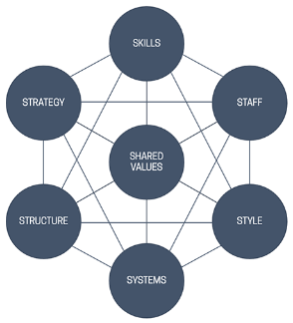
2. Gestión del cambio
2.2 Modelos de gestión del cambio
Modelo 2: El modelo 7-S de McKinsey
Estilo
Habilidades
Sistemas
Las reglas y conductas informales de una organización, los patrones de comportamiento, la cultura de trabajo o cómo se hacen las cosas dentro de la empresa.
Habilidades individuales e institucionales que conforman las competencias y capacidades de una organización.
Procedimientos y procesos que la organización tiene en su lugar. Los ejemplos son los procesos de gestión de riesgos y los sistemas de gestión de clientes.
Fuente n.º: 11, 13

Slide 23
2. Gestión del cambio
2.2 Modelos de gestión del cambio
Modelo 2: El modelo 7-S de McKinsey
Estructura
Personal
Estrategia
Valores Compartidos
La estructura de la organización o cómo se organizan las unidades de negocio y las divisiones, incluidas las relaciones de autoridad dentro de esa estructura.
Resumen
Cada elemento es igualmente importante y valioso. Al usar el modelo 7-S para diagnosticar tu empresa, todos los elementos deben trabajar juntos y alinearse entre sí.
Las personas en la empresa, sus cualidades, cómo se cultivan y desarrollan los talentos, y las características y atributos de cada rol de trabajo, como la educación y la actitud.
Lo que la compañía está haciendo para construir una ventaja competitiva.
Estándares, creencias y principios que forman cultura de una organización. Guían cómo se comportan los empleados y, con el tiempo, proporcionan la identidad de la empresa.
Fuente n.º: 11, 13

Slide 24
2. Gestión del cambio
Crear
un sentido de urgencia
2.2 Modelos de gestión del cambio
INTRODUCIR
cambio
Construir
una coalición guía
Modelo 3: Modelo de cambio de Kotter
John Kotter (1996), profesor de Harvard Business School y reconocido experto en cambio, desarrolló su modelo sobre la base de la investigación de 100 organizaciones que estaban pasando por un proceso de cambio.
Los 8 pasos en el proceso de cambio incluyen: crear un sentido de urgencia, formar poderosas coaliciones orientadoras, desarrollar una visión y una estrategia, comunicar la visión, eliminar obstáculos y empoderar a los empleados para la acción, crear victorias a corto plazo, consolidar ganancias y fortalecer el cambio anclando el cambio en la cultura.
sOSTENER
Aceleración
LA GRAN
FORMAR
una visión estratégica
oportunidad
Generar
victorias a corto plazo
Alistar
un ejército de voluntarios
Habilitar
medidas mediante la eliminación de barreras
Fuente n.º: 14

Slide 25
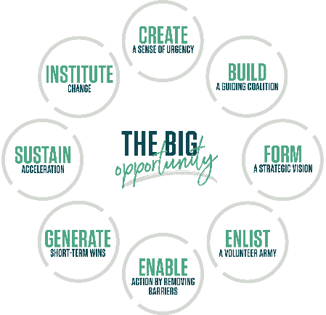
2. Gestión del cambio
2.2 Modelos de gestión del cambio
Modelo 3: Modelo de cambio de Kotter
Paso 1:
Crear un sentido de urgencia:
Motivar a los empleados a aceptar el cambio comunicándose y destacando la importancia de tomar medidas inmediatas.
Paso 2:
Construir una coalición guía:
El equipo que reúnas defenderá el cambio dentro de la organización. Sus miembros deben poseer una gama de habilidades y experiencia y deben provenir de varias áreas de negocio.
Paso 3:
Formar una visión estratégica:
Crea una visión relacionable, inspiradora y fácil de entender que transmita su visión futuro y cómo pretende convertirlo en realidad.
Fuente n.º: 14

Slide 26
2. Gestión del cambio
2.2 Modelos de gestión del cambio
Modelo 3: Modelo de cambio de Kotter
Paso 4:
Alistar un ejército de voluntarios:
Obtenga la aprobación de todos los niveles de la organización. El equipo construido debe comunicar la visión continuamente. El objetivo es incitar a las personas a moverse en la misma dirección y, en última instancia, impulsar el cambio.
Paso 5:
Habilitar la acción eliminando barreras:
Elimina los obstáculos que limitan las posibilidades de éxito de su iniciativa. Estos pueden incluir personas (ayudarlas a comprender la visión y cómo se benefician), legislación y barreras culturales (y cómo acomodarlas).
Paso 6:
Generar ganancias a corto plazo:
Implementar el cambio puede ser un proceso largo y agotador. Reconocer las victorias a corto plazo que ejemplifican los beneficios del cambio temprano y a menudo, para que las personas se mantengan motivadas.
Fuente n.º: 14

Slide 27
2. Gestión del cambio
2.2 Modelos de gestión del cambio
Modelo 3: Modelo de cambio de Kotter
Paso 7:
Mantener la aceleración:
El viaje se pondrá difícil en algún momento, pero nunca se rinda. No te vuelvas complaciente con los éxitos tempranos y corre el riesgo de perder el enfoque. Sé implacable y sigue presionando hasta que los objetivos del cambio tengan lugar.
Paso 8:
Cambio institucional:
Reforzar el cambio recompensando a los adoptantes y comunicando continuamente los beneficios, hasta que el cambio reemplace los viejos hábitos y se convierta en parte de la cultura del lugar de trabajo.
Resumen
Un cambio siempre tiene lugar en un proceso de varias etapas. Para evitar errores en el proceso, una empresa debe pasar por todas las etapas descritas anteriormente. En la práctica, el modelo es fácil de usar, ya que todas las etapas se describen específicamente.
Fuente n.º: 14

Slide 28
2. Gestión del cambio
Resumen
Encontrarás múltiples modelos de gestión de cambios, pero en general, implican los mismos tres pasos:
2.3 Implementación de cambios
1. Comunicar el cambio a los empleados
Comunicar con los empleados la importancia del cambio y discutir los beneficios que el cambio traería. El propósito es cultivar la aceptación de los miembros del equipo y abordar cualquier cambio cultural que pueda resultar. Los cambios de esta magnitud a menudo conducen a problemas logísticos, y el proceso de preparación también tiene como objetivo abordar eso.
2. Cultivar un plan
Una vez que todos estén preparados para emprender el cambio organizacional, debes crear un plan para garantizar que todo funcione sin problemas, maximizando los beneficios de la transición y minimizando los impactos negativos.
Todo el mundo desarrolla objetivos en línea con los cambios y establece métricas de éxito tangibles. A continuación, asignan deberes y responsabilidades. Enmarcan el cambio dentro del alcance adecuado e incorporan feedback de los miembros del equipo.
Fuente n.º: 10

Slide 29
2. Gestión del cambio
2.3 Implementación de cambios en su empresa
3. Implementar el cambio
Con todos preparados y planes en su lugar, el paso final es la implementación. Sigue el marco y los pasos descritos en el plan, empoderando a los empleados para que asuman sus responsabilidades individuales. Mantiene altos niveles de responsabilidad para garantizar que todos ejecuten sus funciones asignadas, rastreando el progreso de la transición y la adhesión a largo plazo al plan. Evalúan los resultados y modifican según sea necesario.
Fuente n.º: 10

Slide 30
Unidad 3
Gestión de conflictos
3.1 Definición
3.2 El modelo de Harvard
3.3 Ejercicio

Slide 31
3. Gestión de conflictos
3.1 Definición
Un sistema de gestión de conflictos es un sistema de gestión comprensible que abarca a toda la empresa y, sobre la base de una estrategia definida para hacer frente a los conflictos, comprende un procedimiento ordenado y sostenible con los siguientes elementos (funcionalidades): Identificación, análisis, evaluación y manejo de todos los conflictos relevantes para la gestión, documentación y comunicación de la gestión de conflictos.
[Estructuras culturales]
[Estructuras de competencia]
[Estructuras de identificación]
[Estructuras de procesamiento]
[Estructuras de comunicación]
[¡profundización y expansión de las estructuras básicas!]
Fuente n.º: 8

Slide 32
3. Gestión de conflictos
¿Qué se necesita para una gestión exitosa de conflictos?
La gestión de conflictos en el trabajo es siempre una tarea de la cultura corporativa y, por supuesto, también de los superiores.
Sin embargo, para que la gestión de conflictos tenga éxito y funcione, también necesita la asistencia del equipo y las condiciones necesarias en el lugar de trabajo.
Por lo tanto, hay algunos requisitos necesarios para la gestión exitosa de conflictos:
Habilidades de conflicto
Comunicación
Disposición a llegar a un compromiso
Control
3.1 Definición
El objetivo de la gestión de conflictos
es abordar sistemáticamente los factores desencadenantes y las causas, sobre todo para mitigar futuros conflictos.
Se trata de...
gestionar los conflictos existentes.
resolver de forma proactiva los conflictos necesarios.
evitar conflictos innecesarios.
Fuente n.º: 8

Slide 33
Cuando los problemas conducen a oportunidades...
3. Gestión de conflictos
3.2 El modelo de Harvard
Los 4 Fundamentos de las Negociaciones Principadas
El concepto de Harvard de negociación de ganar-ganar es una buena manera de encontrar soluciones eficientes:
Probablemente ningún concepto ha influido en los estrategas de negociación más en los últimos 20 años que el win-win, es decir, un resultado duradero, a menudo basado en el compromiso, que hace felices a ambas partes.
PERSONAS
INTERESES
OPCIONES
CRITERIOS
Separar a las personas de los problemas
Centrarse en los intereses, no en las posiciones
Generar opciones para beneficio mutuo
Utilizar criterios objetivos
Fuente n.º: 15
Fuente de la imagen: Cómo llegar a Sí, Roger Fisher y Wiliam Ury, del Proyecto de Negociación de Harvard

Slide 34
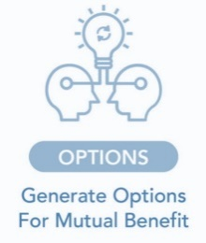
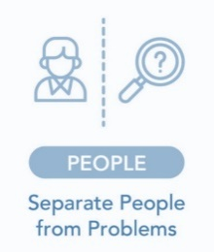
3. Gestión de conflictos
3.2 El modelo de Harvard
Los 4 principios:
Desarrollar opciones que sean una situación de win-win para ambas partes!
¡Trata a las personas y los problemas por separado!
Es importante en una negociación no obsesionarse con una solución. Sé consciente de sus propios objetivos e intereses, pero también tenga en cuenta los de su contraparte. ¡Trabaja juntos soluciones alternativas y mantén una actitud flexible y flexible!
Niveles fácticos y de relación separados. Esta separación es importante porque las personas a menudo tienden a malinterpretar las declaraciones fácticas o incluso a mezclarlas con aspectos personales. Para poder centrarse en los intereses de ambas partes, se requiere un enfoque sin prejuicios y apreciativo.
Fuente n.º: 15

Slide 35
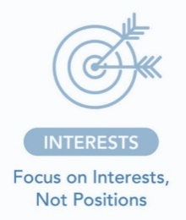
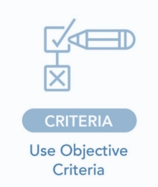
¡Un consejo!
Si no puedes encontrar una solución internamente, vale la pena traerá un profesional. A menudo los conflictos se resuelven mejor desde el exterior. Porque no es el conflicto en sí lo que es un problema, sino la incapacidad para resolverlo.
3. Gestión de conflictos
3.2 El modelo de Harvard
Hablar de intereses — ¡no de posiciones!
Lograr un resultado justo y neutral para ambos lados
Para lograr un resultado razonable en una negociación que satisfaga a ambas partes, es importante conciliar los intereses de ambos socios negociadores. Por lo tanto, es necesario hablar de los intereses respectivos para que puedan ser tenidos en cuenta por la otra parte. Las posiciones, por otro lado, a menudo son más difíciles de llevar al mismo denominador y, por lo tanto, se guían por los intereses.
Ahora tienes que decidir la solución que mejor represente tus intereses y los de tu contraparte. Incluye ambas posiciones y habla extensamente con su socio negociador sobre lo que él o ella cree que es un resultado justo y aceptable. Sin embargo, también estate abierto a las críticas. Al final, la decisión final debe basarse en criterios objetivos y en la negociación. No olvidse que la decisión debe ser en cualquier caso prácticamente ejecutable.
Fuente n.º: 15

Slide 36
Objetivo
Es lograr que ambas partes se centren en lo que alguien está diciendo en lugar de centrarse en solo "ganar" un argumento.
3. Gestión de conflictos
3.3 Ejercicio
Ejemplo:
Las empresas deben ofrecer vacaciones ilimitadas a todos
Paso 1:
Divide el equipo en parejas y pídales que decidan quién es "A" y quién es "B" para los fines de este próximo ejercicio.
Paso 2:
Elige un tema que sea controvertido en la naturaleza.
Piensa en algunos temas relevantes en el momento de usar este ejercicio.
Paso 3:
Cada pareja tiene 5 minutos para ganar el argumento. La persona A argumentará a favor de la moción. La persona B argumentará en contra.
Paso 4:
Después de los 5 minutos, pregúntate lo siguiente:
¿Cómo lo encontraron todos?
¿Alguna lección?
¿Cómo te sentiste?
Fuente n.º: 16

Slide 37
Objetivo
Es lograr que ambas partes se centren en lo que alguien está diciendo en lugar de centrarse en solo "ganar" un argumento.
3. Gestión de conflictos
3.3 Ejercicio
Repite lo de antes. Los comentarios te divertirán.
Mira quién dijo más peros.
Paso 5:
Usando el mismo tema, ambas partes tendrán 5 minutos de nuevo, pero esta vez ninguna de ellas puede usar la palabra "Pero".
Cada par necesita mantener un recuento de cuántos usaron.
Paso 6:
Una vez más ambas partes tendrán 5 minutos. Darles un tema diferente y diferentes lados y esta vez tampoco se les permite usar "Pero" o "Sin embargo"
.
Paso 7:
Información general. Pregúntale...
¿Sentiste que escuchaste más?
¿Sentiste que tenías que responder a lo que la otra persona estaba diciendo? ¿Hablabas por turnos o tuviste una conversación más constructiva?
¿Con que aprendizaje te quedas?
Fuente n.º: 16

Slide 38
3. ¿Cuáles son las 5 dimensiones del concepto de personalidad con respecto al intraemprendimiento?
Conciencia, amabilidad, estabilidad emocional, apertura a la experiencia, extraversión
Pereza, terquedad, inestabilidad, falla, introvertido
Parcial, distante, irrespetuoso, frágil, desconfiado
¡Ponte a prueba!
Responde a las siguientes preguntas:
1. ¿Cuáles son los 4 principios de las actitudes intraemprendedoras?
Proactividad, asunción de riesgos, creación de redes, innovación
Relación con la organización, satisfacción, motivación, intención
Habilidades, percepción de capacidades propias, conocimiento personal, experiencia pasada
4. ¿Qué son los modelos de gestión del cambio?
Marcos que guían a las organizaciones a la hora de navegar y gestionar el cambio en el lugar de trabajo
Directrices sobre cómo implementar conflictos
Una estrategia definida para hacer frente a los conflictos y
2. ¿Cuáles son los 4 principios del método de Harvard de negociaciones de principios?
Concepto, motivación, implementación, estabilización
Personas, intereses, opciones y criterios
Cuantitativos y medibles, orientados a los resultados, ambiciosos, programados
5. ¿Cuáles son los 3 pasos de la teoría del cambio de Lewin?
Estructura, estilo, estrategia
Construir coalición, formar visión, sostener la aceleración
Descongelación, cambio, (re)congelación

Slide 39
3. ¿Cuáles son las 5 dimensiones del concepto de personalidad con respecto al intraemprendimiento?
Conciencia, amabilidad, estabilidad emocional, apertura a la experiencia, extraversión
Pereza, terquedad, inestabilidad, falla, introvertido
Parcial, distante, irrespetuoso, frágil, desconfiado
¡Ponte a prueba!
Solución:
1. ¿Cuáles son los 4 principios de las actitudes intraemprendedoras?
Proactividad, asunción de riesgos, creación de redes, innovación
Relación con la organización, satisfacción, motivación, intención
Habilidades, percepción de capacidades propias, conocimiento personal, experiencia pasada
4. ¿Qué son los modelos de gestión del cambio?
Marcos que guían a las organizaciones a la hora de navegar y gestionar el cambio en el lugar de trabajo
Directrices sobre cómo implementar conflictos
Una estrategia definida para hacer frente a los conflictos y
2. ¿Cuáles son los 4 principios del método de Harvard de negociaciones de principios?
Concepto, motivación, implementación, estabilización
Personas, intereses, opciones y criterios
Cuantitativos y medibles, orientados a los resultados, ambiciosos, programados
5. ¿Cuáles son los 3 pasos de la teoría del cambio de Lewin?
Estructura, estilo, estrategia
Construir coalición, formar visión, sostener la aceleración
Descongelación, cambio, (re)congelación

Slide 40
Resumiendo
¡Bien hecho! Ahora sabes más sobre:
Qué son las actitudes intraemprendedoras y cómo la personalidad es importante para fomentar el intraemprendimiento.
Qué es la gestión del cambio y cómo puede implementar sistemas de gestión de cambios en tu empresa/equipo.
Qué es la gestión de conflictos en una empresa y cómo se puede resolver un conflicto dentro de la empresa.

Slide 41
Bibliografía (1)
Woo, H. (2018). Personality traits and intrapreneurship: the mediating effect of career adaptability. Career Development International.
Farrukh, M. et al. (2016). Intrapreneurial behavior: an empirical investigation of personality traits. Management & Marketing. Challenges for the Knowledge Society, Vol. 11, No. 4, pp. 597-609.
Neessen, P. et al. (2019). The intrapreneurial employee: toward an integrated model of intrapreneurship and research agenda. International Entrepreneurship and Management Journal.
Mohedano-Suanes, A. & Garzon, D. (2018). Intrapreneurs: Characteristics and Behavior. 10.
Mustafa, M.J. et al. (2016). Psychological Ownership, Job Satisfaction, and Middle Manager Entrepreneurial Behavior. Journal of Leadership & Organizational Studies. 23. 272-287.
Chan, K.Y. et al. (2017). Who Wants to Be an Intrapreneur? Relations between Employees’ Entrepreneurial, Professional, and Leadership Career Motivations and Intrapreneurial Motivation in Organizations.

Slide 42
Bibliografía (2)
Zhao, H. et al. (2010). The Relationship of Personality to Entrepreneurial Intentions and Performance: A Meta-Analytic Review. Journal of Management, Vol. 36 No. 2, March 2010 381- 40.
Knobloch, Thomas (2014): Konfliktmanagement in mittelständischen Unternehmen. Spektrum der Mediation 53/2014.
Samantha David (2021): Intrapreneurship education– Handlungsempfehlungen zur Gestaltung eines Curriculums für Universtäten. https://epub.jku.at/obvulihs/download/pdf/6751308?originalFilename=true
www.fool.com/the-ascent/small-business/human-resources/articles/change-management/
www.fool.com/the-ascent/small-business/human-resources/articles/change-management-models/
https://leadershipyoda.com/kurt-lewin-three-stages-of-change/
https://www.mbamanagementmodels.com/mckinseys-7-s-framework/

Slide 43
Bibliografía (3)
https://www.managementstudyguide.com/kotters-8-step-model-of-change.htm
https://www.kmutoday.ch/ressort/personal-bildung/professionelles-konfliktmanagement/
https://www.mtdtraining.com/blog/a-conflict-management-exercise.htm

Slide 44
genieproject.eu
¡Muchas gracias!

